Slide 1
PRESENTACIÓN BORRADOR

Slide 2
Introducción

Slide 3
Metodología

Slide 4
Trabajo de campo

Slide 5
Tasa de respuesta

Slide 6
Caracterización del emprendimiento

Slide 7
Género

Slide 8
Edad promedio en años

Slide 9
Pertenencia indígena

Slide 10
Educación de emprendedores/empresarios

Slide 11
Conexión a internet

Slide 12
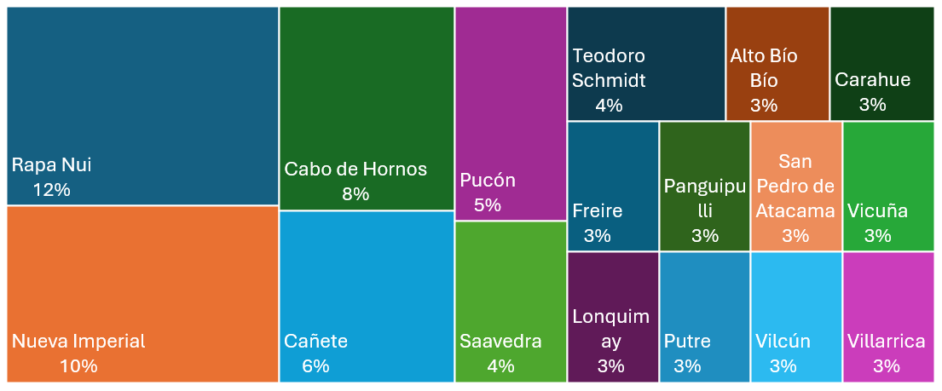
Comuna del emprendimiento

Slide 13
Zona del emprendimiento

Slide 14
Sociedad del emprendimiento/empresa

Slide 15
Indicador económico

Slide 16
Sello indígena

Slide 17
Año de inicio del emprendimiento

Slide 18
¿Es el turismo su ocupación principal?

Slide 19
Temporada abierta del emprendimiento

Slide 20
Tramite de formalización

Slide 21
¿Por qué no inició actividades?

Slide 22
Inicio ante SII

Slide 23
Tipo de sociedad

Slide 24
Espacios de desarrollo

Slide 25
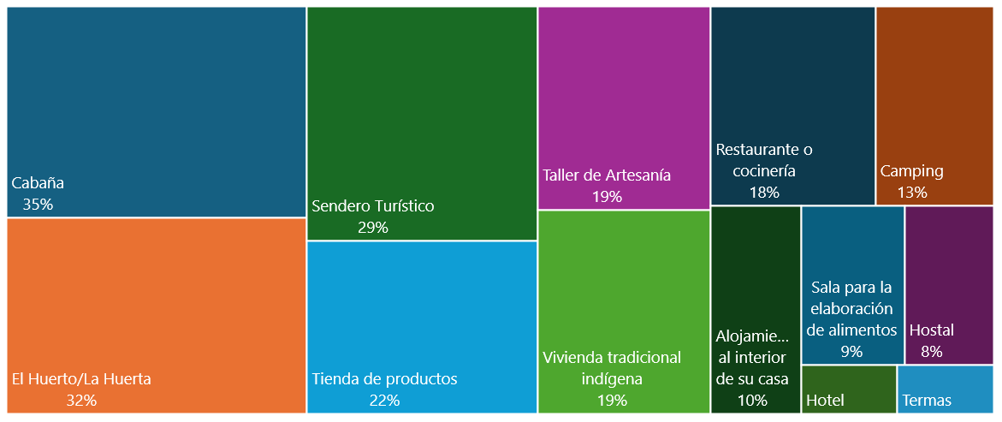
Instalaciones turísticas

Slide 26
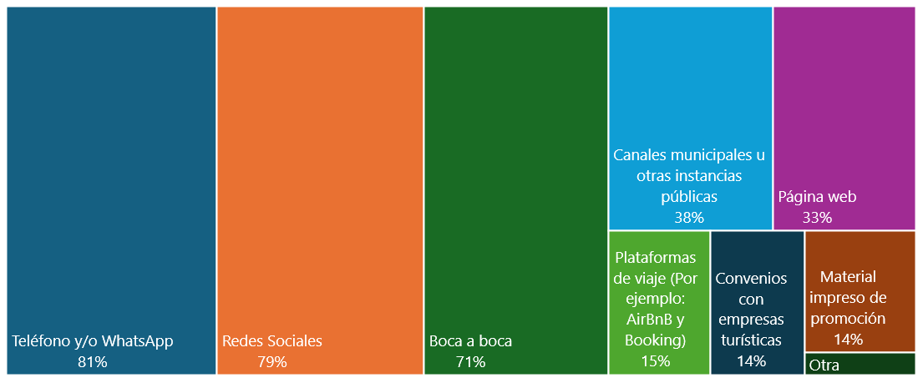
Canales de difusión del emprendimiento

Slide 27
Idioma

Slide 28
Organización no indígena

Slide 29
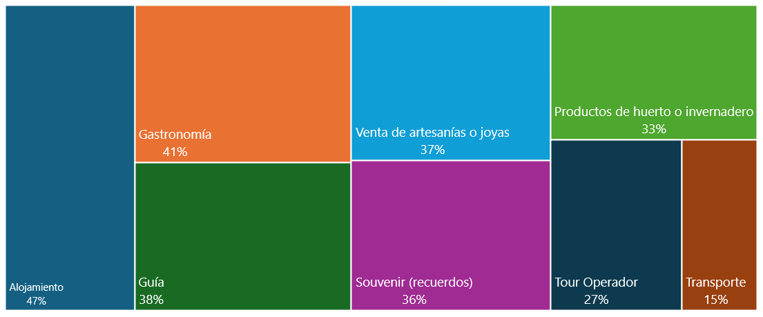
Servicios turísticos ofrecidos

Slide 30
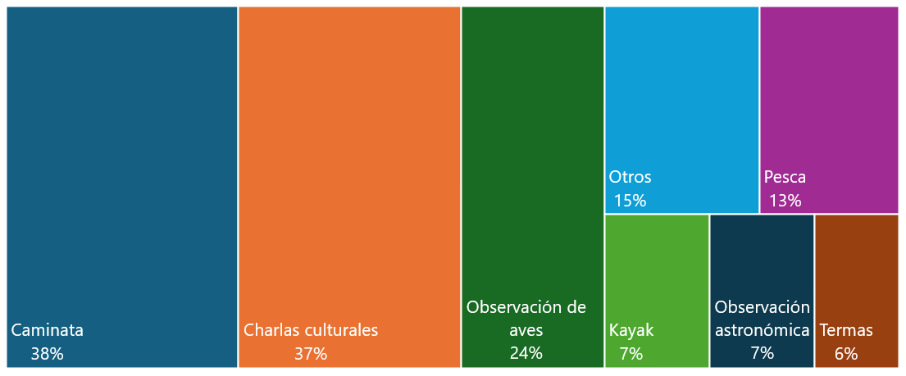
Servicios recreativos ofrecidos

Slide 31
Adaptabilidad a personas con discapacidad

Slide 32
Adaptabilidad de la comida

Slide 33
Admisión de mascotas

Slide 34
Número de turistas atendidos

Slide 35
Gasto diario turista (En %)

Slide 36
Actividades complementarias al turismo

Slide 37
Trabajadores en temporada alta (%)

Slide 38
Trabajadores en temporada baja (%)

Slide 39
Número aproximado de turistas atendidos en temporada alta.

Slide 40
Comunas con mayor afluencia turística (número de turistas recibidos en temporada alta)

Slide 41
Pueblo indígena con mayor afluencia turística (número de turistas recibidos en temporada alta)

Slide 42
Tipo de financiamiento

Slide 43
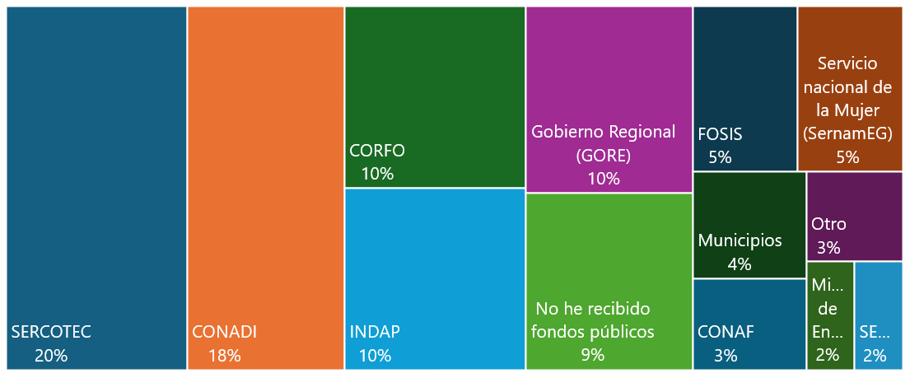
Financiamiento de instituciones

Slide 44
Compra la comunidad

Slide 45
Vinculación con empresas externas (no del territorio)

Slide 46
Trámites formalización

Slide 47
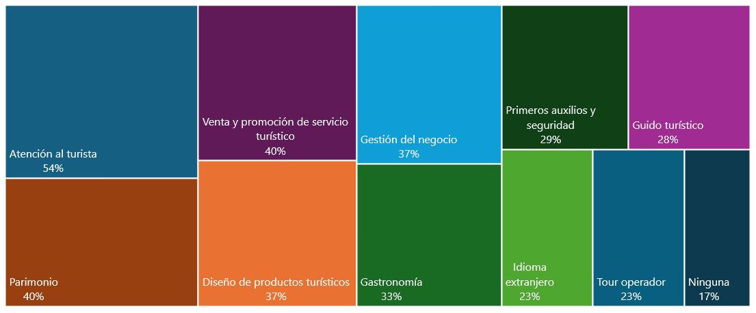
Capacitaciones recibidas

Slide 48
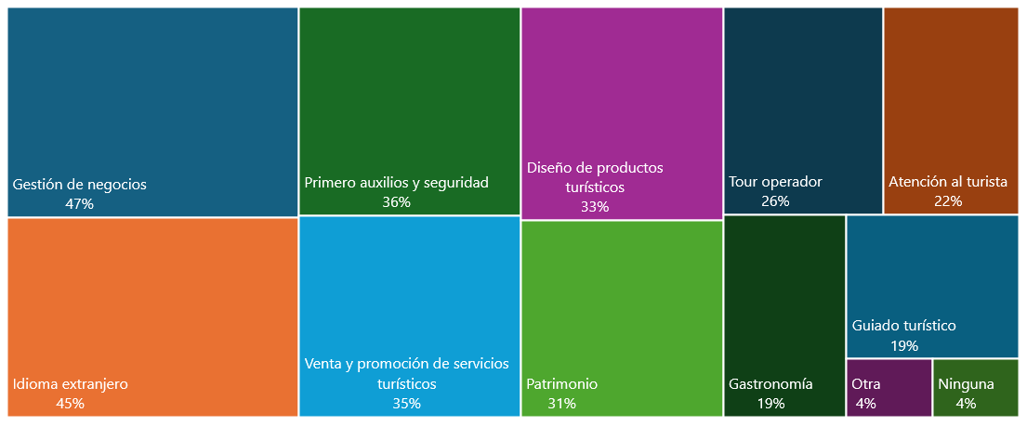
Capacitaciones necesitadas

Slide 49
Capacitaciones necesitadas vs recibidas (%)

Slide 50
Sustentabilidad

Slide 51
En su territorio existen señaléticas y demarcaciones para proteger el patrimonio arqueológico, cultural y/o de sitios sagrados del territorio

Slide 52
Artesanías locales

Slide 53
¿El emprendimiento se vincula con otros actores del territorio?

Slide 54
Entrega de Información ancestral

Slide 55
Normas de comportamiento para personas

Slide 56
Normas de comportamiento para servicios turísticos

Slide 57
Gestión de basura

Slide 58
Tipo de eficiencia energética

Slide 59
Turismo ha afectado la conservación del patrimonio

Slide 60
Capacidad de carga

Slide 61
Prácticas de recuperación ambiental

Slide 62
Disponibilidad de agua

Slide 63
CRISIS

Slide 64
¿Sufrió alguna crisis?

Slide 65
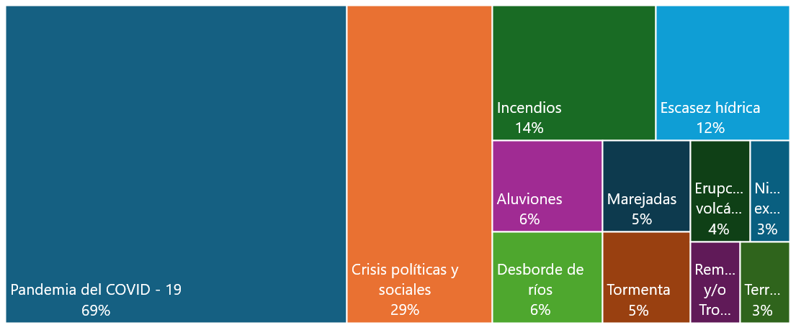
EVENTO QUE CAUSÓ LA CRISIS

Slide 66
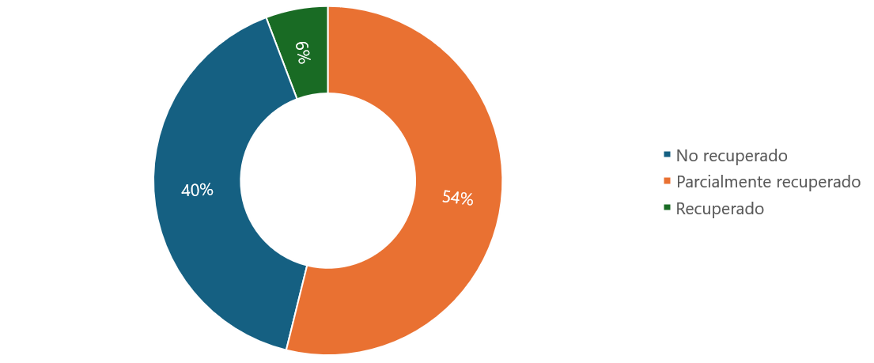
Estado recuperación crisis

Slide 67
Protocolo de emergencia

Slide 68
Protocolo sanitario

Slide 69
¿Se encuentra en una zona de riesgo?

Slide 70
¿Posee una zona segura?

Slide 71
Primeros auxilios.

